Slide 1

NHIỆT LIỆT CHÀO MỪNG CÁC CÔ GIÁO VỀ DỰ GIỜ THĂM LỚP 3
MÔN: MĨ THUẬT
CHỦ ĐỀ 5: MỘT SỐ VẬT LIỆU SỬ DỤNG TRONG THỰC HÀNH, SÁNG TẠO MĨ THUẬT (Tiết 1)
Giáo viên : Phạm Thị Thơm

Slide 2
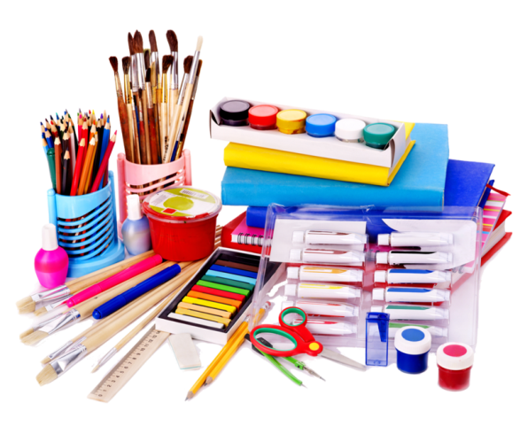
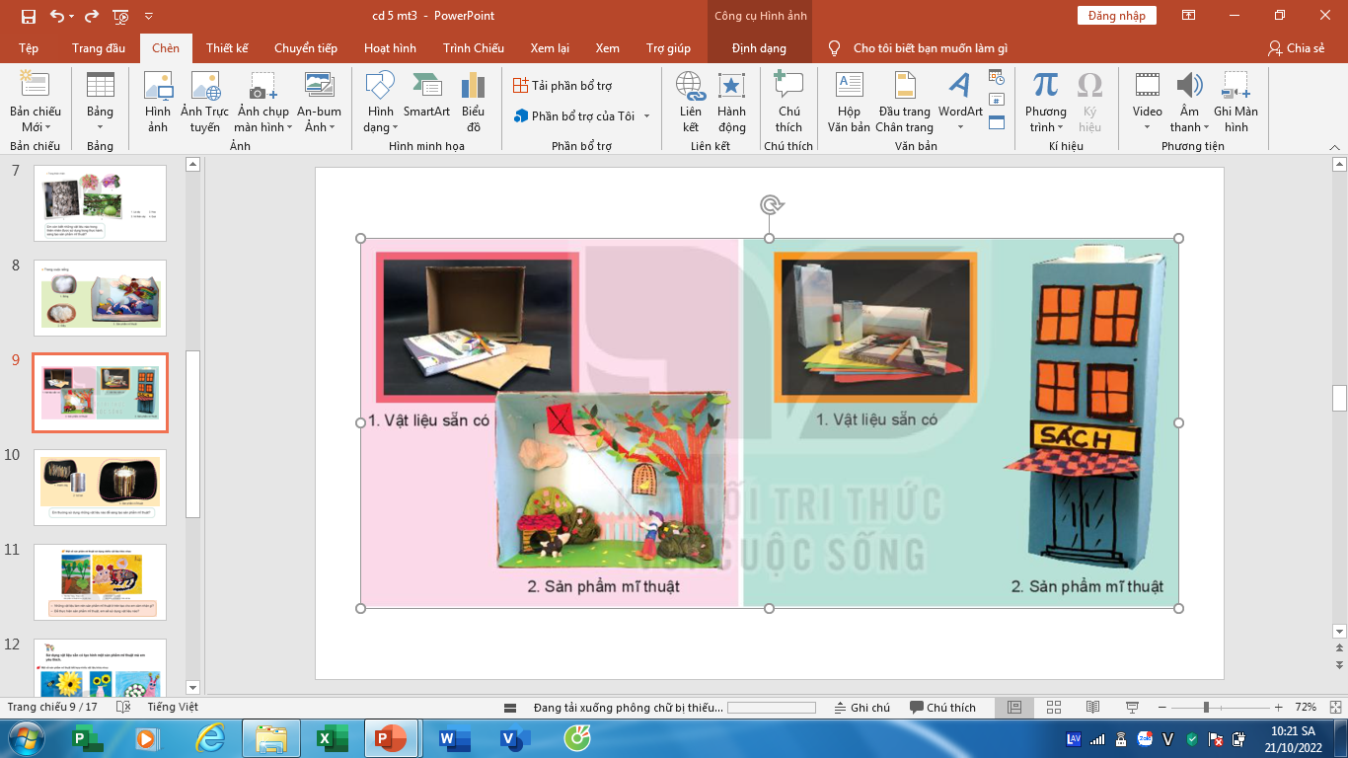
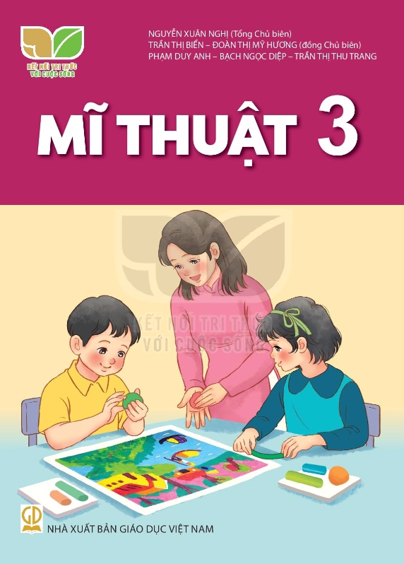
Kiểm tra đồ dùng học tập

Slide 4
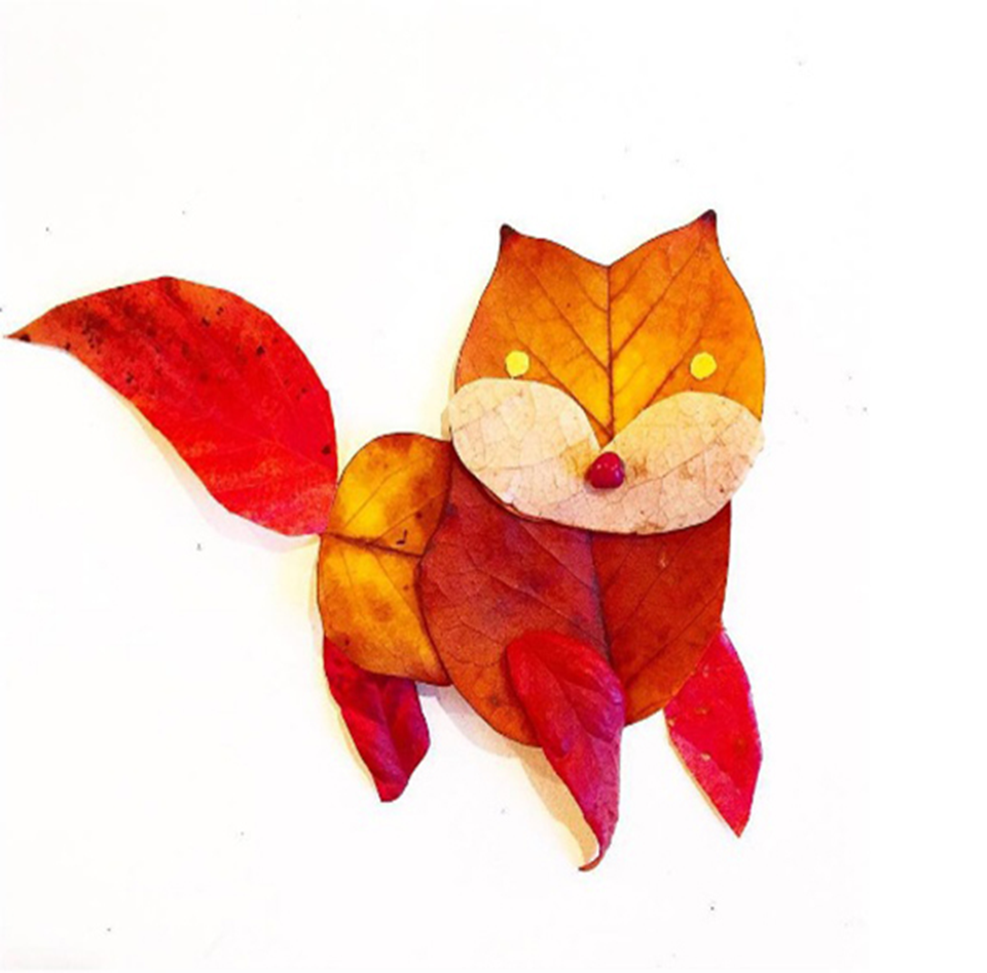
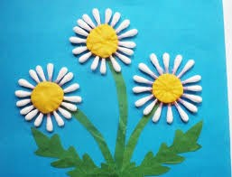
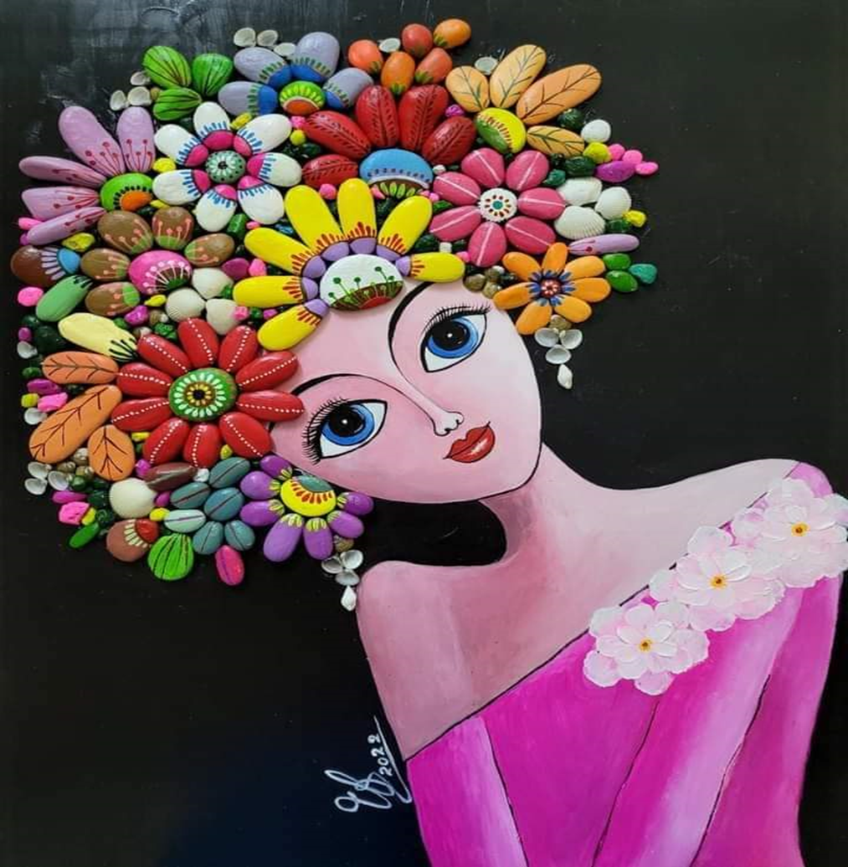
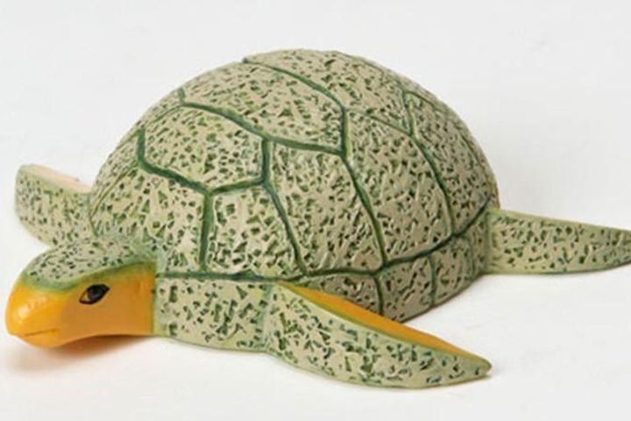
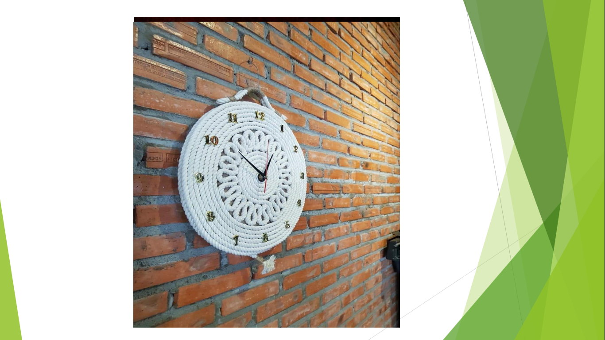
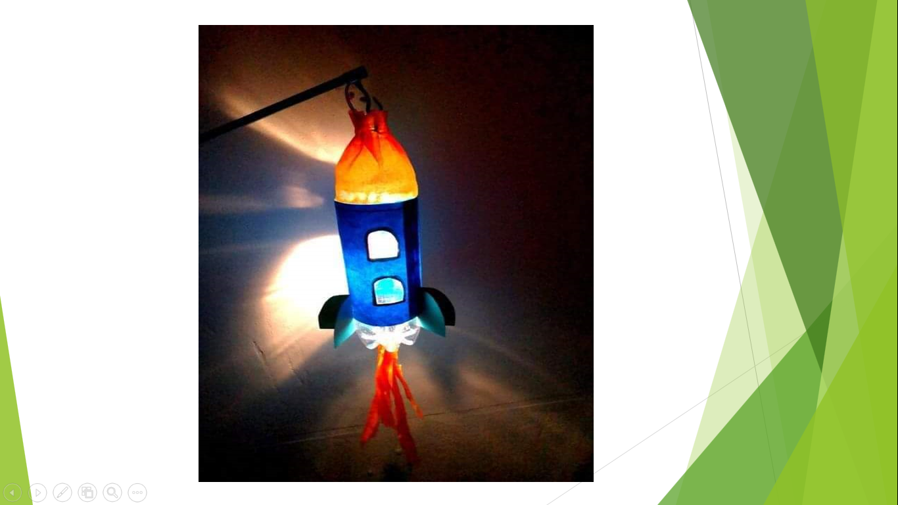

Slide 6

YÊU CẦU CẦN ĐẠT
1. Học sinh biết đến một số chất liệu cho những cảm giác khác nhau khi tác động.
2. Thông qua quan sát tác động trực tiếp bằng tay, HS hiểu về chất liệu để lựa chọn khi thực hành.
3. Học sinh bước đầu tạo được sản phẩm.

Slide 7


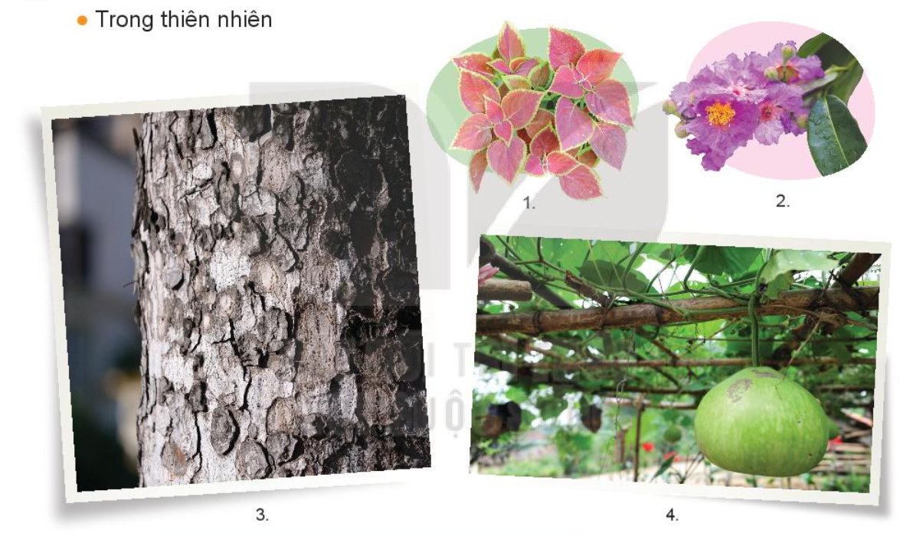

a. Quan sát
Một số cảm giác về bề mặt vật liệu

Slide 8
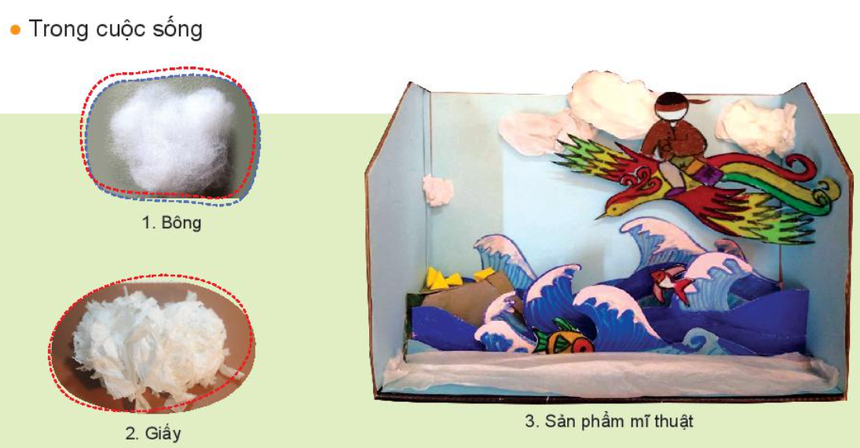
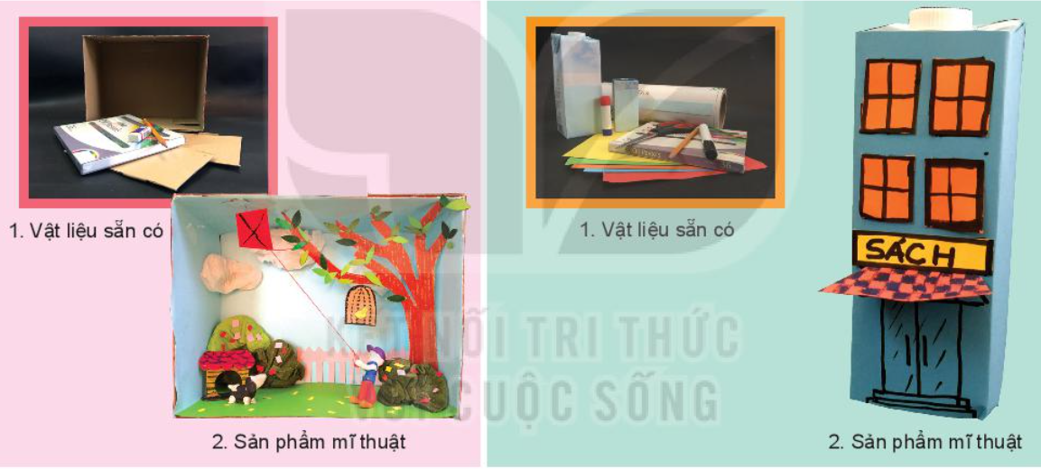
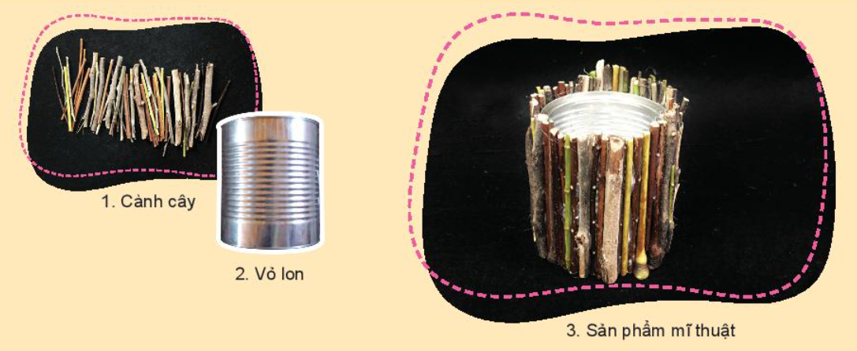

Slide 9
Trong cuộc sống
Trong thiên nhiên

Slide 11
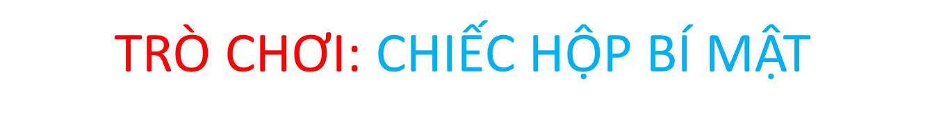


Slide 12
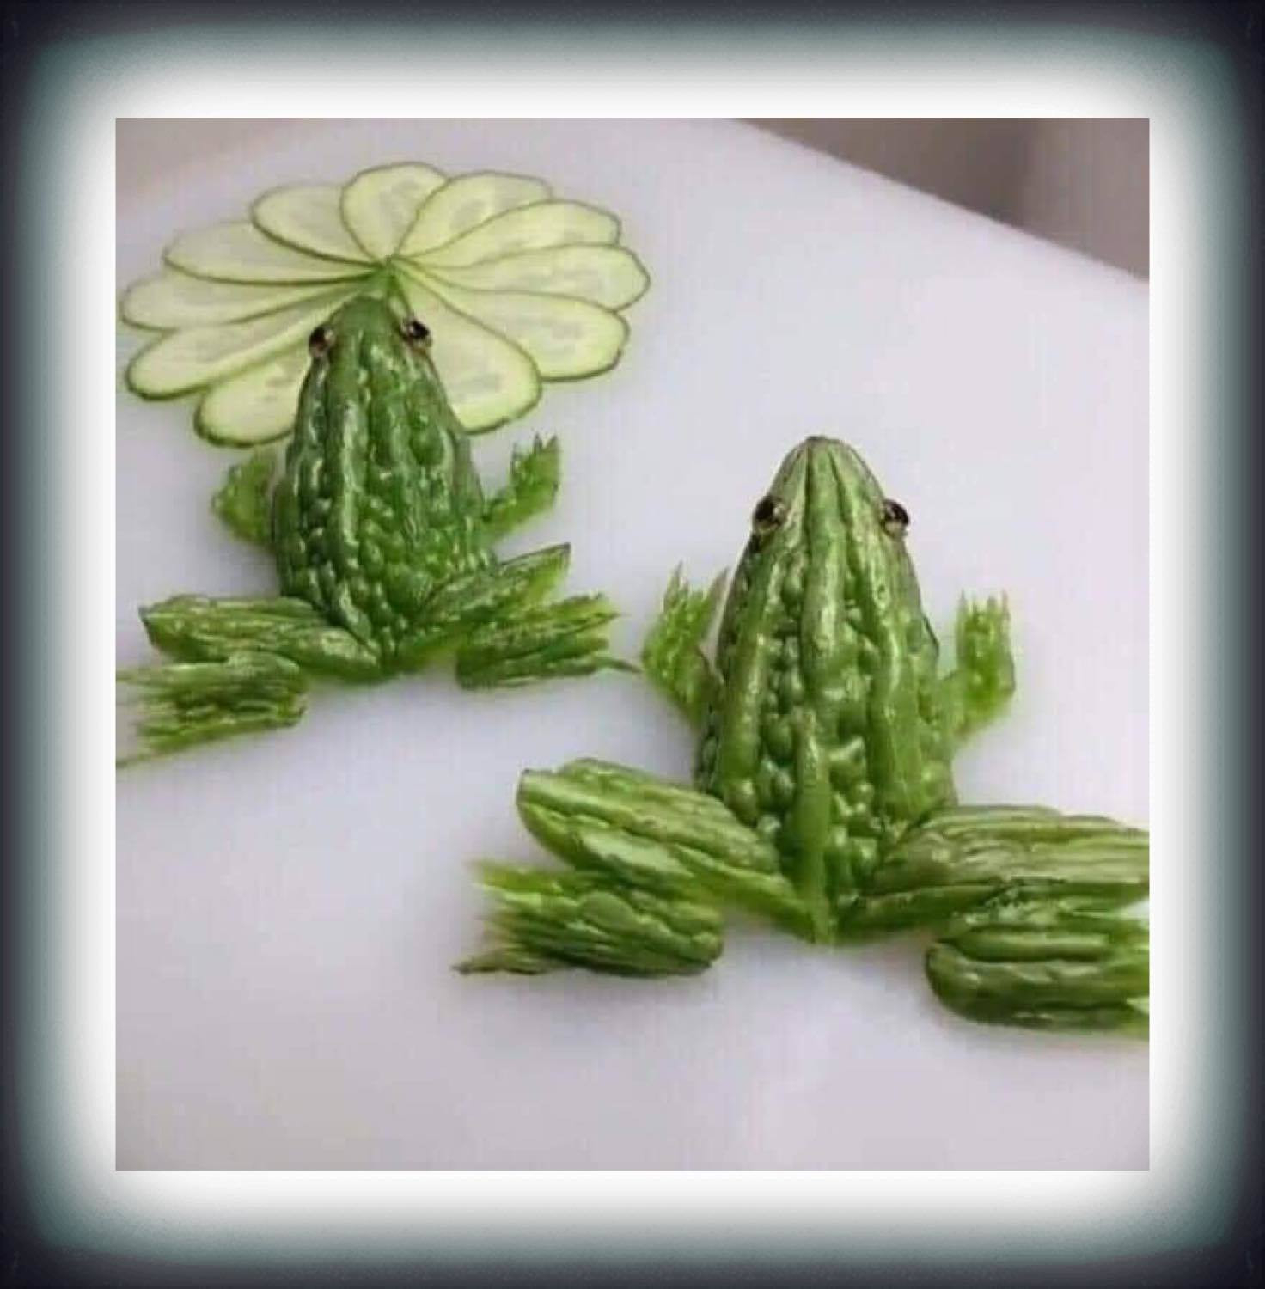
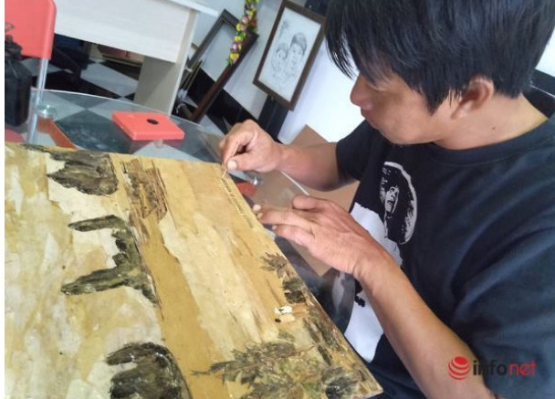
THAM KHẢO SẢN PHẨM MĨ THUẬT

Slide 13

b. Thực hành
Cá nhân
Tạo một sản phẩm mĩ thuật có sự kết hợp của vật liệu cho bề mặt khác nhau.

